Slide 1


Giáo Án Nhận Biết Quả Cam
Chào mừng đến với giáo án nhận biết quả cam dành cho trẻ 24-36 tháng. Bài học này được thiết kế để giúp trẻ nhỏ làm quen với quả cam thông qua các hoạt động thú vị trong thời gian 15-20 phút.
Thông qua bài học, trẻ sẽ nhận biết và gọi đúng tên quả cam, hiểu được đặc điểm bên ngoài như màu sắc, hình dáng và một số đặc điểm cơ bản như vị chua ngọt. Đồng thời, bài học cũng giúp rèn luyện kỹ năng quan sát, so sánh và phát triển ngôn ngữ cho trẻ.
by Tâm Thanh

Slide 2




Mục Đích và Yêu Cầu
Kiến thức
Kỹ năng
Trẻ nhận biết và gọi đúng tên quả cam. Trẻ biết đặc điểm bên ngoài (màu sắc, hình dáng) và một số đặc điểm cơ bản (vị chua ngọt, dùng để ăn/uống).
Rèn kỹ năng quan sát, so sánh. Phát triển ngôn ngữ: Trẻ biết trả lời câu hỏi, mô tả đơn giản về quả cam.
Thái độ
Hứng thú tham gia hoạt động. Biết yêu thích và giữ gìn hoa quả sạch sẽ.

Slide 3
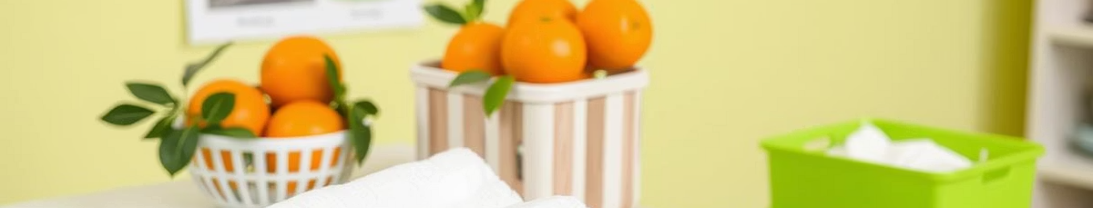
Chuẩn Bị Đồ Dùng
Quả Cam Thật
Học Liệu
1-2 quả cam thật (chín, sạch, không có hóa chất)
Hình ảnh minh họa quả cam. Rổ đựng cam, khăn sạch.
Dụng Cụ
Âm Nhạc
Đĩa nhỏ để cắt cam, khăn lau tay.
Nhạc vui nhộn (có thể sử dụng bài: "Quả gì" hoặc "Quả cam ngon ngọt").

Slide 4




Ổn Định và Gây Hứng Thú
Hát Bài "Quả Gì"
Cho trẻ hát bài "Quả gì" hoặc bài quen thuộc về hoa quả để tạo không khí vui vẻ.
Đặt Câu Hỏi Gợi Mở
"Các con đã ăn quả gì rồi?" - khuyến khích trẻ chia sẻ kinh nghiệm.
Tạo Bất Ngờ
"Hôm nay cô có một bất ngờ cho các con!" - tạo sự tò mò và hứng thú.

Slide 5

Nhận Biết Quả Cam
Quan Sát Quả Cam
Đưa quả cam ra và hỏi: "Đây là quả gì?", "Quả cam có màu gì?", "Hình dáng của quả cam như thế nào?". Cho trẻ chạm vào, cầm, ngửi để cảm nhận.
Mô Tả Đặc Điểm
"Quả cam tròn, vỏ màu cam, bên trong có nhiều múi, ăn có vị ngọt hoặc hơi chua." Giúp trẻ hiểu về đặc điểm của quả cam.
Cắt Cam Cho Trẻ Xem
Cắt đôi quả cam, cho trẻ xem bên trong. Cho trẻ ngửi và nếm thử một miếng nhỏ (nếu đảm bảo vệ sinh).

Slide 6
Trò Chơi Củng Cố
Trò Chơi: "Tìm Đúng Quả Cam"
Trò Chơi Vận Động
Cho trẻ chọn đúng quả cam trong số các loại quả khác (quả táo, chuối, xoài...). Hoạt động này giúp trẻ phân biệt quả cam với các loại quả khác.
Hát và vận động với bài: "Quả gì" hoặc "Bé yêu trái cây". Trẻ có thể làm động tác minh họa theo lời bài hát.
Hoạt động này không chỉ giúp trẻ ghi nhớ kiến thức về quả cam mà còn phát triển kỹ năng vận động và khả năng phối hợp nhịp nhàng.
Cô giáo có thể đặt các loại quả trong rổ và mời từng bé lên lựa chọn quả cam. Khi trẻ chọn đúng, cả lớp cùng vỗ tay khen ngợi.

Slide 7




Kết Thúc và Nhận Xét
Ôn Tập
Nhận Xét
Dặn Dò
Cô và trẻ cùng nhắc lại: "Hôm nay chúng mình học về quả gì?" Giúp trẻ củng cố kiến thức đã học.
Nhận xét sự tham gia của trẻ. Khen ngợi những trẻ tích cực và khuyến khích những trẻ còn rụt rè.
"Về nhà, con nhớ kể cho bố mẹ nghe về quả cam nhé!" Tạo liên kết giữa trường học và gia đình.

Slide 8
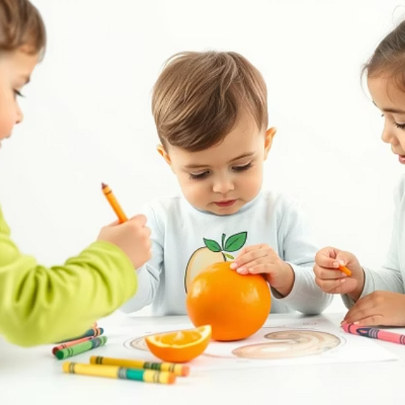
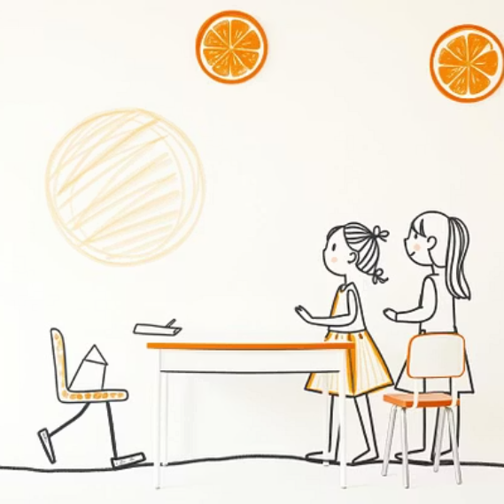

Hoạt Động Mở Rộng
Để phát triển thêm kiến thức và kỹ năng cho trẻ, giáo viên có thể tổ chức các hoạt động mở rộng sau buổi học chính:
Tô màu quả cam: Cung cấp hình vẽ quả cam đơn giản và bút màu để trẻ tô màu, giúp phát triển kỹ năng vận động tinh.
Vẽ tranh đơn giản theo mẫu: Hướng dẫn trẻ vẽ hình tròn và tô màu cam để tạo thành quả cam đơn giản.
Làm nước cam cùng cô giáo: Nếu có điều kiện, tổ chức hoạt động làm nước cam để trẻ hiểu thêm về công dụng của quả cam.

